Slide 1
Name: Chia-Ling Hu Date: 2017/7/15
R Programming
Week 2 summary

Slide 2
Control Structures
If, else: testing a condition
for: execute a loop a fixed number of times
while: execute a loop while a function is true
repeat: execute an infinite loop
break: break the execute of a loop
next: skip an interaction of a loop
return: exit a function

Slide 3
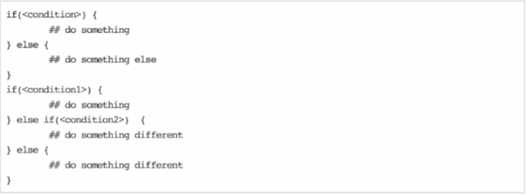
Control Structures - If
如果條件成立，程式會做這件事，否則會做另一件事

Slide 4
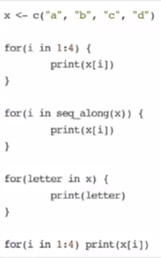

Control Structures – for loop

Slide 5
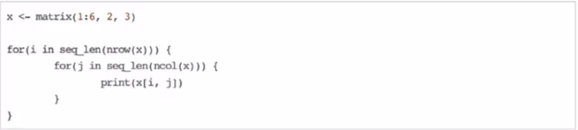
Nested for loop
循環是可以被嵌套的
例如 二維矩陣:先做行循環、再做列循環

Slide 6
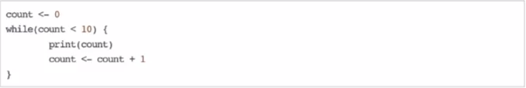
Control Structures – while loop
有一個邏輯表達式，循環依照此表達式的值來運行
方便閱讀
While循環會不斷繼續

Slide 7
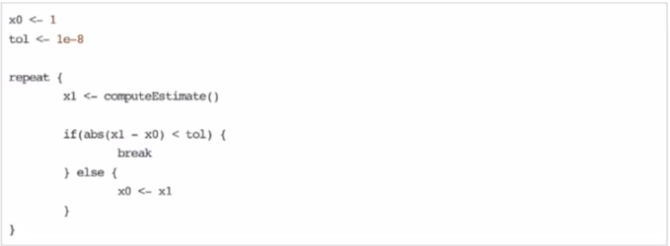
Control Structures - repeat
無限循環結構
不停地透過演算法運行，直到兩個值非常相近

Slide 8
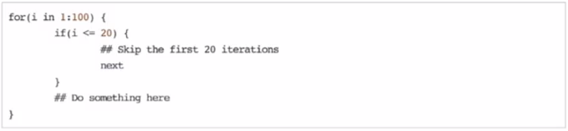
Control Structures - next
Next是一個跳過的方法
Return是用來跳出函數，結束整個函數到新的值

Slide 9

Functions
Functions are created using the function() directive
Functions can be passed as arguments to other functions
Functions can be nested

Slide 10

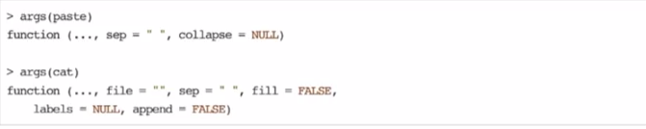
The “…” Argument
擴展原有的函數，保留原函數的參數
當無法預料有多少參數需要連接時使用

Slide 11
The “…” Argument
擴展原有的函數，保留原函數的參數
當無法預料有多少參數需要連接時使用

Slide 12
Environment
An environment is a collection of (symbol, values) pairs
每個環境就是成對的符號和值的集合
Every environment has a parent environment; it’s possible for an environment to have multiple “children”
The only environment without a parent is the empty environment

Slide 13
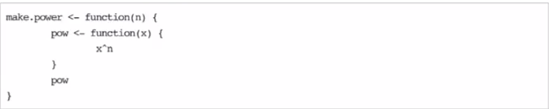
Lexical Scoping
函數中有一個自由變量，這個自由變量是在全環境中定義的
如果在函數中遇到這個自由變量，在這個函數中無法得到他的值，那就會在全環境中查找

Slide 14
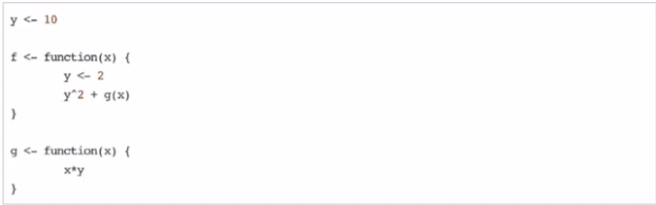
Lexical vs. Dynamic Scoping
What is the value of f(3)?
Lexical scoping 在定義這個函數中的全環境找到y<-10 不用每次都要定義函數，放上很長的參數列表
Dynamic scoping 在calling environment 找到 y <-2

Slide 15
Coding Standards for R
Always use text files / text editor
Indent your code

Slide 16
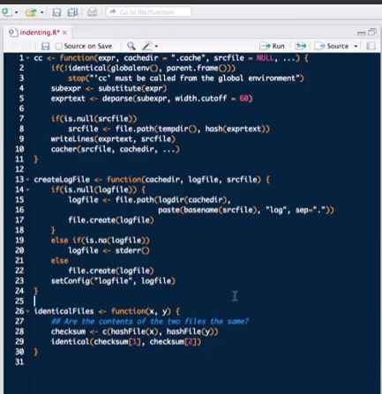
Coding Standards for R
易讀性
逼迫自己讓程式精簡

Slide 17
Coding Standards for R
Always use text files / text editor
Indent your code
Limit the width of your code
Limit the length of individual function

